Slide 1
AB Kod Haftası Okulda
AB Kod Haftası’nı tüm Avrupa ve Batı Balkanlar’daki okullara getiriyoruz
yıl

Slide 2
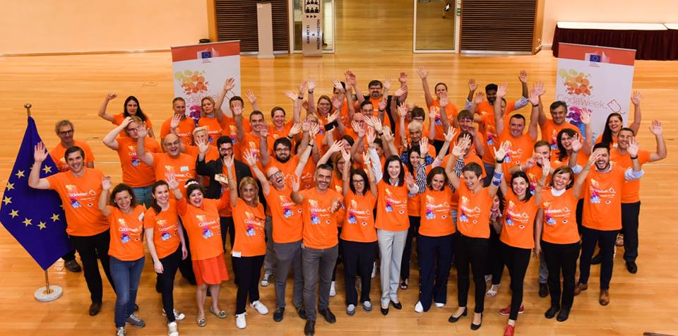
AB Kod Haftası nedir?
Gönüllüler tarafından düzenlenen bir taban hareketidir
Avrupa Komisyonu tarafından desteklenir

Slide 3
Amaç nedir?
Aşağıdakileri hedefliyoruz:
Sayısal düşünmeyi, kodlamayı ve teknolojiye yönelik aktiviteleri teşvik etmek
Fikirleri kodlama yoluyla hayata geçirmek ve programlamayı daha bilinir hâle getirmek
Motivasyon sahibi kişileri bir araya getirerek dijital dünyayı keşfetmelerini ve öğrenmelerini sağlamak

Slide 4
Kodlama nedir?
Sayısal düşünme, problem çözme, eleştirel muhakeme, mantık, takım çalışması ve yaratıcılıktan oluşan bir beceri setidir

Slide 5
Neden okullarda?
Eğitim sistemlerinde yenilik algısını teşvik etmek için
Tüm öğrencilere dijital yaratıcılık yolunda ilk adımı atma fırsatı vermek için
Öğrencilere sorumluluk yüklemek ve kendilerini çevreleyen dünyayı daha iyi anlamalarına yardımcı olmak için

Slide 6
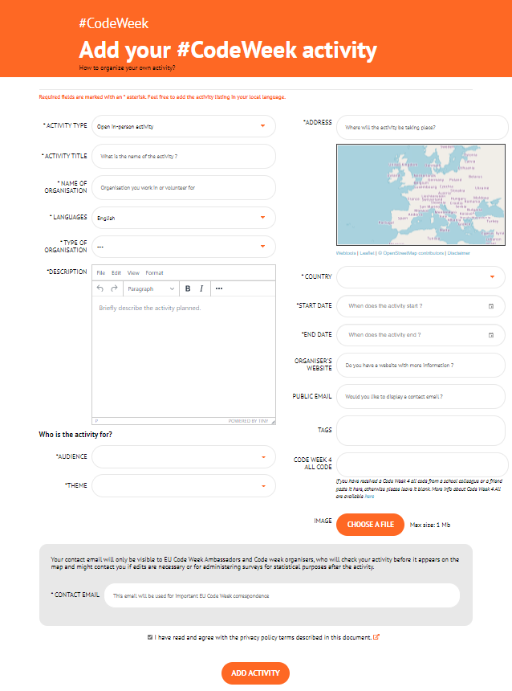
Nasıl katılabilirim?
Kendi kodlama aktivitenizi düzenleyin:
https://codeweek.eu/add adresini ziyaret edin
Bir konu seçip hedef kitlenizi belirleyin ve aktivitenizi kayıt edin:

Slide 7
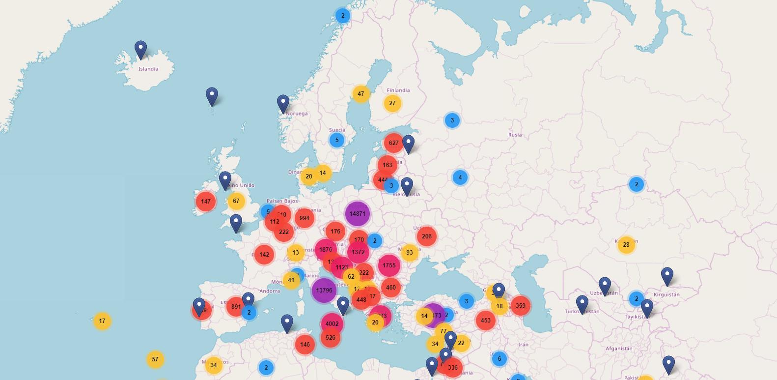
Aktivitenizi haritaya kaydedin
www.codeweek.eu/add

Slide 8
Destek ve bilgiye nereden ulaşabilirim?
AB Kod Haftası’na ilk defa mı katılıyorsunuz?
Nasıl yaparım sayfamıza göz atın
Yardıma mı ihtiyacınız var?
İlham almanın yanı sıra bilgisayara bile ihtiyaç duymadan aktivite düzenleme hakkında daha fazla bilgi için Kaynaklar bölümünü ziyaret edebilirsiniz!

Slide 9
Kaynaklar
Kod Haftası web sitesinin çeşitli bölümlerinden, sınıfınızda kodlama aktiviteleri düzenlemeye başlamak üzere ilham alabilirsiniz:
Kodlamanın okullardaki önemi ile ilgili detaylı bilgi
Uzaktan öğretim ile ilgili bilgi
Kullanıma hazır ders planları da içeren ücretsiz öğretmen eğitim modülleri
İlham veren çeşitli konular üzerine Kod Haftası Podcast serileri
Ortaklarımız ve Topluluk tarafından sağlanan ek kaynaklar

Slide 10
Bu mücadelede yer almak istiyor musunuz?
Code Week 4 All Mücadelesine katılın ve Mükemmeliyet Sertifikasını kazanın!
Sizin gibi düşünen organizatörlerle bağlantı kurun ve en az:
10 aktivite veya
3 ülkeyi dâhil edin.

Slide 11
Öğretmenler araç kiti
Burada aşağıdakileri bulacaksınız:
Kod Haftası rozeti
Kod Haftası logosu
Kod Haftası Okulda broşürü
Kod Haftası Okulda bilgi görseli
Kod Haftası Okulda afişi
Öğrencileriniz için katılım sertifikaları
Bilgilendirici sunum
Sosyal medya çerçevesi

Slide 12
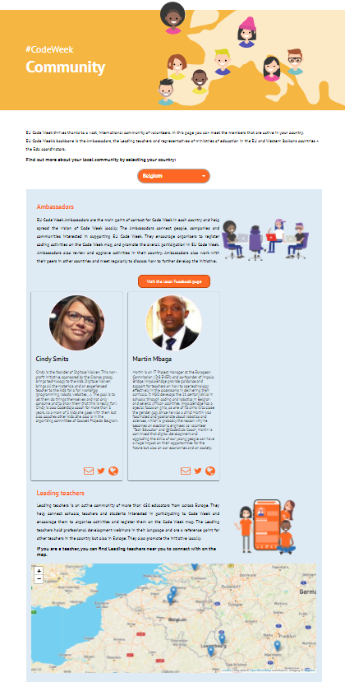
İletişime geçin
Ülkenizin AB Kod Haftası Elçisi ve Lider Öğretmenlerle iletişime geçin:
Avrupa Kod Haftası
Öğretmenler için destek:
school@codeweek.eu

Slide 13
#CodeWeek ile aramıza katılın
codeweek.eu
@CodeWeekEU
@CodeEU
@CodeWeekEU
linkedin.com/company/codeweek/

